Slide 1
Tema 1 :
La Historia sus definiciones y debates.
La diversidad en la Historia de América.

Slide 2

¿ qué es la historia?

Slide 3
Fernand Braudel:
“La Historia no es otra cosa que una constante interrogación de los tiempos pasados, en nombre de los problemas y las curiosidades – e incluso de las inquietudes y las angustias- del tiempo presente que nos rodea y asedia”.
Braudel, Fernand. El Mediterráneo. Edición Revolucionaria. La Habana, 170. p.9

Slide 4
Carlos Marx:
``La historia debe reflejar y explicar la marcha de los acontecimientos de la manera más concreta, con toda su variedad y particularidades, en tanto q el materialismo histórico es una ciencia teórica, su misión es descubrir las leyes generales q rigen el desarrollo concreto de los acontecimientos de la vida de todos los países y pueblos ´´.Carlos Marx: Ludwig, F. Fin de la Filosofía clásica alemana. Obras Escogidas en 2 Tomos. 1966

Slide 5
March Bloch, fundador de la Escuela de los Annales.
“La Historia es la ciencia de los hombres en el tiempo

Slide 6
La historia entonces es:
La ciencia que estudia el desarrollo de la humanidad en el tiempo y el espacio

Slide 7
Objeto de estudio
toda huella humana en el espacio y el tiempo

Slide 8
Historia:
Historia y tiempo: ¿ La historia solo estudia el pasado?
Historia y ciencia: ¿ la historia es objetiva?
Historia e ideología :¿ academia contra militancia?
Historia y fuentes: ¿solo el documento escrito hace historia?

Slide 9
¿Cómo caracterizar físicamente a las y los habitantes de nuestro continente ?

Slide 10
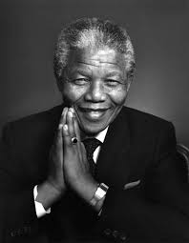
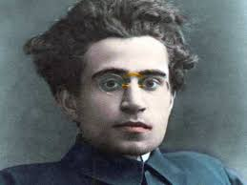
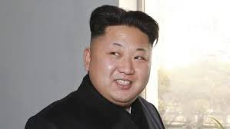

Slide 11
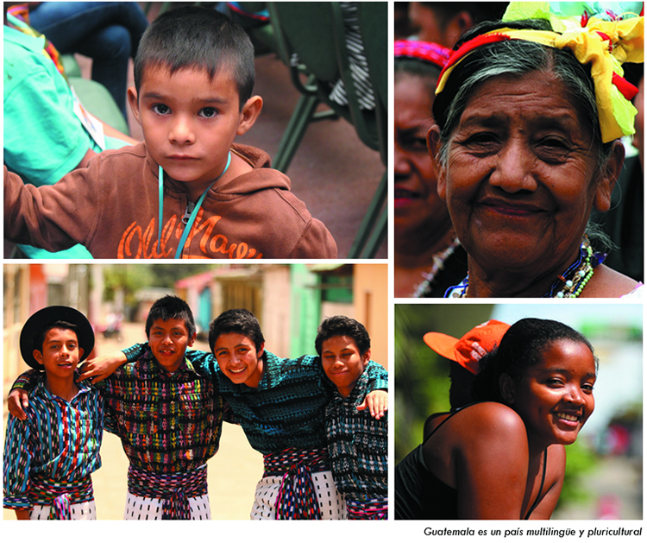

Slide 12
La historia de américa latina no puede entenderse si no se incorpora como categoría básica la
Diversidad

Slide 13
La diversidad cultural es un principio que reconoce y legitima las diferencias culturales entre diversos grupos humanos, así como la existencia, convivencia e interacción entre diferentes culturas dentro de un mismo espacio geográfico

Slide 14
Diversidad geográfica
América del norte
Centroamérica
El caribe
América del sur.
Costa atlántica y costa pacific

Slide 15
Diversidad cultural
Culturas originarias. América precolombina
Culturas trasplantadas. Europea, africana, asiática
Pueblos nuevos. Latinoamérica

